Slide 1
В ЗДОРОВОМ ТЕЛЕ - ЗДОРОВЫЙ ДУХ!

Slide 2
ДЕВИЗ « КАЖДЫЙ КУЗНЕЦ СВОЕГО ЗДОРОВЬЯ!»

Slide 3
ОСТАНОВКА «ЧИСТЮЛЬКИНО»

Slide 4
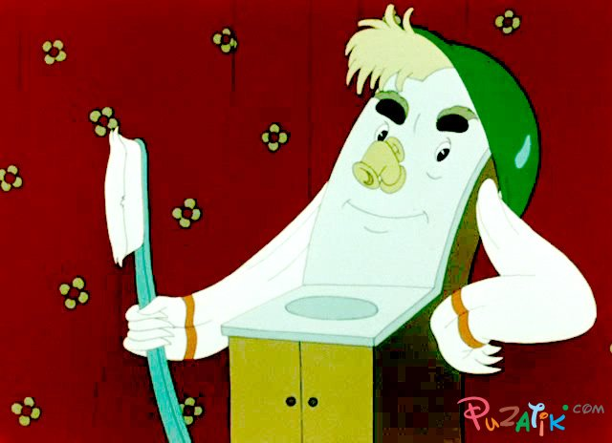
Правило от Мойдодыра
Вы запомните навсегда : « Мочалка, мыла и вода – и от микробов нет следа!»

Slide 5
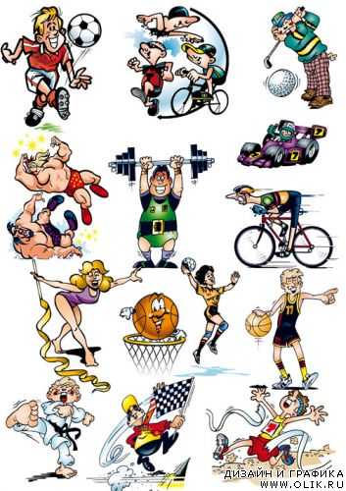
ОСТАНОВКА
«СПОРТИВНАЯ»!

Slide 6
СПОРТ-ЭТО ЗАЛОГ ТРУДОВЫХ И УЧЕБНЫХ ПОБЕД, ХОРОШЕГО НАСТРОЕНИЯ И ОТЛИЧНОГО ЗДОРОВЬЯ!

Slide 7
ОСТАНОВКА «ВИТАМИННАЯ»!

Slide 8
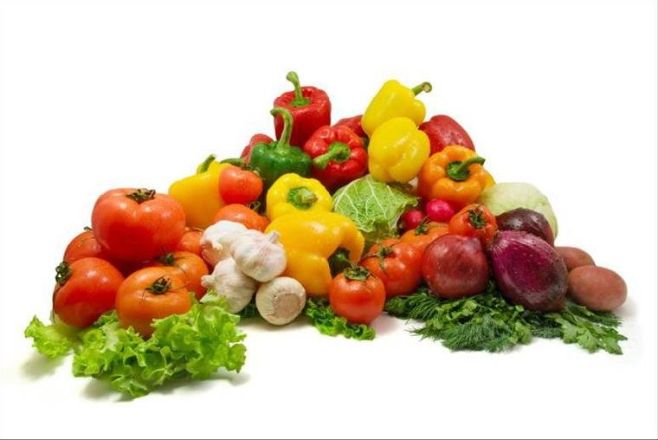
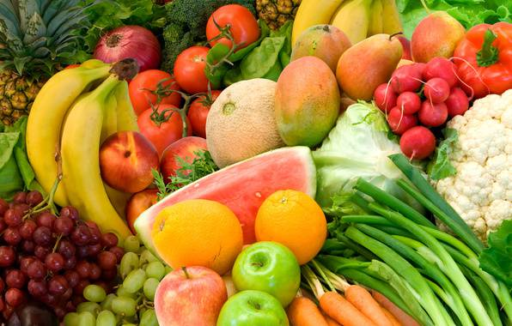
ВКУСНЫЕ И ПОЛЕЗНЫЕ ПРОДУКТЫ!

Slide 9
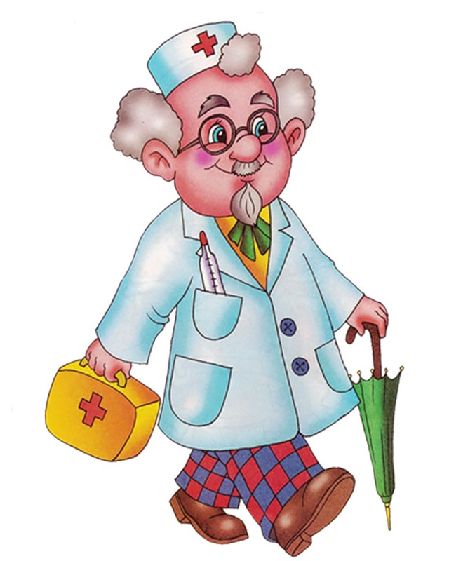
ОСТАНОВКА «МЕДСЕСТРЁНКИНО»!

Slide 10
Примерный режим дня школьника: 7:00 – Подъем 7:05 – 7:30 – Утренняя зарядка, умывание, уборка постели 7:30-7:50 – Завтрак 7:50 – 8:05 – Дорога в школу 8:10 – 12:30 – Занятия в школе 12:30 – 13:00 – Дорога из школы 13: 00 – 13:30 – Обед 14:30 – 16:00 – Прогулка, подвижные игры на улице
16:00 – 18:00 – Выполнение домашнего задания.
18:00 – 19:00 – Свободное время.
19:00 – 20:30 – Ужин 20:30 – 21:00 – Приготовление ко сну, ванна, уход за одеждой и обувью. 21:00 – Спокойной ночи!

Slide 11
Всем крепкого здоровья и удачи!!!!

